Slide 1
Programação paralela

Slide 2

Agenda
Speedup
Eficiência
Relatório

Slide 3

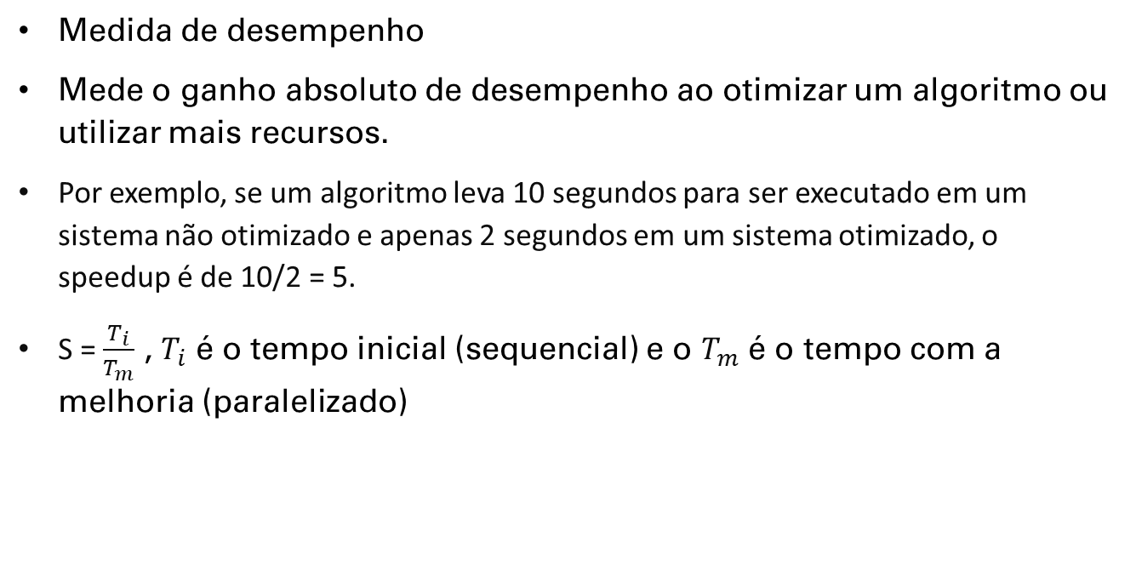
SPEEDUP
Medida de desempenho
Mede o ganho absoluto de desempenho ao otimizar um algoritmo ou utilizar mais recursos.
Por exemplo, se um algoritmo leva 10 segundos para ser executado em um sistema não otimizado e apenas 2 segundos em um sistema otimizado, o speedup é de 10/2 = 5.
S = $\frac{T_{i}}{T_{m}}$ , $T_{i}$ é o tempo inicial (sequencial) e o $T_{m}$ é o tempo com a melhoria (paralelizado)

Slide 4
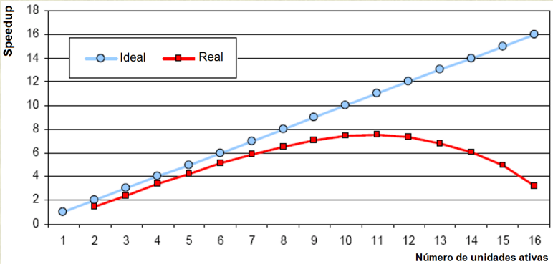
SPEEDUP

Slide 5
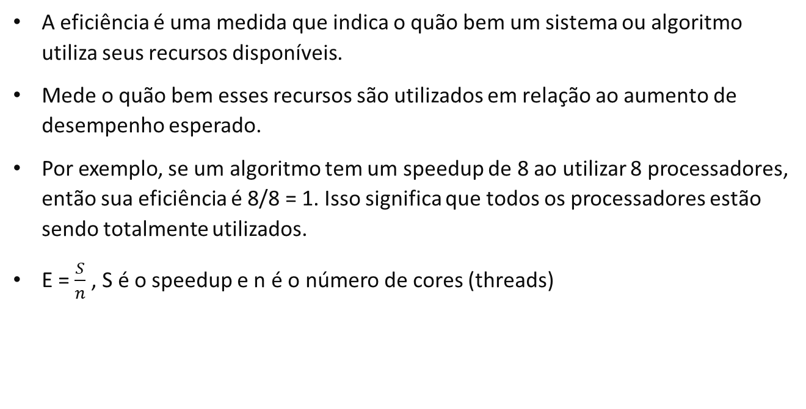
Eficiência
A eficiência é uma medida que indica o quão bem um sistema ou algoritmo utiliza seus recursos disponíveis.
Mede o quão bem esses recursos são utilizados em relação ao aumento de desempenho esperado.
Por exemplo, se um algoritmo tem um speedup de 8 ao utilizar 8 processadores, então sua eficiência é 8/8 = 1. Isso significa que todos os processadores estão sendo totalmente utilizados.
E = $\frac{S}{n}$ , S é o speedup e n é o número de cores (threads)

Slide 6
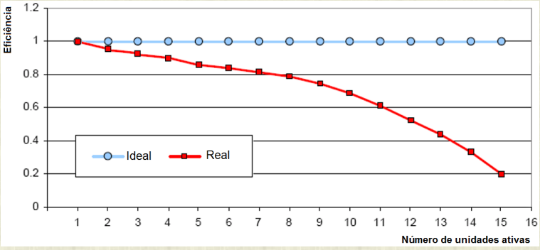
Eficiência

Slide 7

Modelo de relatório

Slide 8
Tópicos
Introdução
Realizar um overview do que foi feito no trabalho e explicar o problema.
Implementação
Explicar a solução escolhida em detalhes e apresentando o fonte.
Resultados
Apresentar os resultados obtidos e as tabelas/gráficos dos resultados de speedup e eficiência.
Conclusão
Fazer uma conclusão final apresentado as considerações sobre os resultados obtidos.

Slide 9

Obrigado
Prof. Rafael

